Slide 1
外汇技术分析基础知识
K线蜡烛形态
趋势线
波浪理论知识

Slide 2
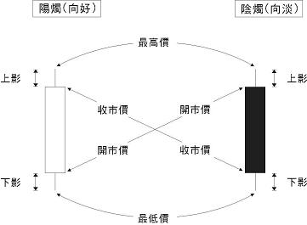
阴阳蜡烛的基本绘制方法如下

Slide 3
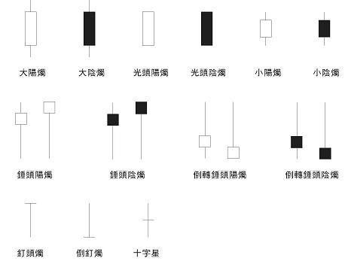
阴阳蜡烛的不同形态及其名称

Slide 4
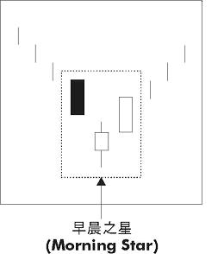
「早晨之星」
「早晨之星」是由三個交易日
的蜡烛图組成。
三枝蜡烛的次序如下：
第一日： 在下跌市勢中，出現
一枝修長的阴烛。
第二日： 裂口下跌，蜡烛長度
縮細，形成星的主體部份。構成星的蜡烛，可以是陰燭，亦可以是陽燭。
第三日： 出現一枝阳烛，回升
至第一枝蜡烛的範圍之內。

Slide 5
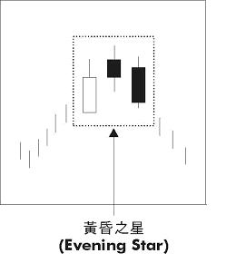
「黃昏之星」
「黃昏之星」的圖形跟「早晨之星」剛巧相反，但是亦是由三個交易日組成。而三枝蠟燭的次序如下：
第一日： 市勢繼續上升，並出現一枝較長的陽燭。
第二日： 波幅縮窄，可以形成一枝較短的陽燭或陰燭，構成星的部份。
第三日： 出現一枝較長的陰燭，並下跌至第一枝蠟燭的區域之內。上述三枝蜡烛的組合，代表市勢可能見顶回落。

Slide 6
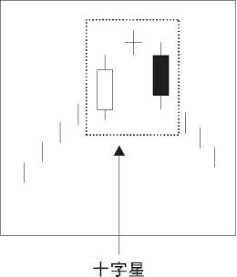
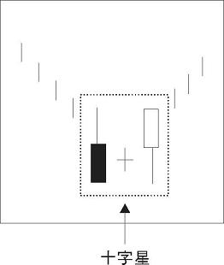
「十字星」
「十字星」，顧明思義是星的本身呈現十字架的形狀。由於開市及收市價位處於同一價位，因此，蠟燭的柱體只由一條橫線代表，再加上窄幅波動，便形成一個十字星。
以圖形分析，單獨一粒十字星，已經有轉向的意味。最低限度，亦代表大市上升或下跌的動力已經大幅度減慢。
在上升市勢中出現十字星，再加上向下突破的阴阳烛，便構成足以信賴的下跌轉向訊號。
相反地，在下跌市勢時出現十字星，再加上向上突破的陽燭，趨勢相反，屬大市見底回升的形態。

Slide 7
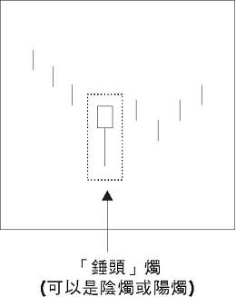
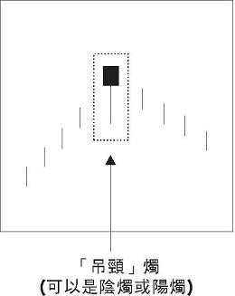
「錘頭」燭或「吊頸」燭
「錘頭」燭或「吊頸」燭，兩者的圖形是完全一樣。如在跌勢出現於底部，則稱為「錘頭」燭；反之，如在升勢中出現於頂部，則稱為「吊頸」燭。「錘頭」燭出現於下跌市勢的底部時，代表見底訊號。
「吊頸」燭出現於上升市勢的頂部時，則代表見頂訊號。
「錘頭」燭與「吊頸」燭的圖形有三點值得注意的地方：
蠟燭部份，在當日高低幅度的頂部出現，可以由陰燭或陽燭構成。
下影的長度必須最少是蠟燭部份的兩倍或以上。
上影的長度必須十分短，如上影完全消失，圖形則更為正統。

Slide 8
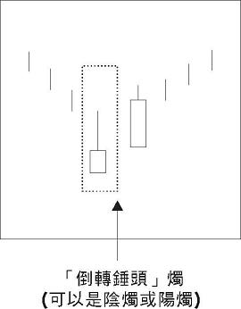
「倒轉錘頭」
「倒轉錘頭」燭，從形態而言，有兩個特點：
擁有長長的上影。
蠟燭柱體部份極少，在當日高低幅度的底部出現。
「倒轉錘頭」燭在下跌趨勢的底部出現，而翌日出現的蠟燭需屬於陽燭，並且收市價應比上日為高，這才能構成見底回升的訊號。

Slide 9
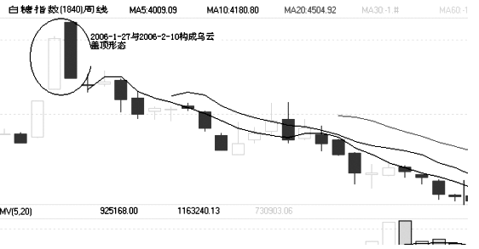
乌云盖顶

Slide 10
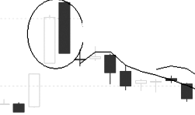
乌云盖顶形态的判断标准
（1）在乌云盖顶形态中，黑色实体（阴烛）的收市价向下穿入前一个白色实体（阳烛）的程度越深，该形态构成市场的机会越大。
（2）乌云盖顶形态发生在一个超长期的上升趋势中，它的前一天是一根坚挺的阳烛，其开市价就是最低价，而且其收市价就是最高价（即光头光脚的阳烛），第二天刚好相反，是光头光脚的阴烛。
（3）在乌云盖顶形态中，如果第二个实体（阴烛）的开市价高于某个重要的阻力位，但市场未能成功地坚守住，那就证明牛市已经无力控制市场了。
（4）如果在第二天开市的时候，市场的交易量非常大，就有可能发生胀爆现象。对于期货交易来说，极高的成交量是一个警告信号，因此，第二天交易量的大小也是判断见顶信号强弱的标准。

Slide 11


刺透形态
刺透形态其实就是乌云盖顶形态的相反情形。乌云盖顶形态是顶部反转信号，刺绣形态刚好就是底部反转形态。
看涨的刺透形态与看涨的吞没形态同属于一个家族，在看涨吞没形态中，阳烛吞没于前面的阴烛的实体，而在看涨的刺透形态中，阳烛实体仅仅向上刺入前个阴烛的实体内部，如果能刺入50%以上，则该刺透形态构成底部反转信号的可能性就越大。
刺透形态的判断标准与乌云盖顶判断的标准是一致的，只不过方向相反，但是看涨的刺透形态的反转作用没有乌云盖顶看跌的作用大。原因是，市场在下跌过程中见底往往比市场在上涨过程中见顶更加需要时间，在大部分期货品种中，见底的时间一般都比见顶的时间相对长一些。

Slide 12
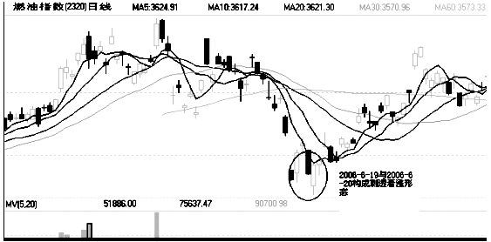
刺透形态

Slide 13
孕线形态
在常规的孕线形态中，前一根为高高的实体，后一根为小小的实体。不过，到底什么样的蜡烛线算得上“小”实体，并无一定之规。这一点与其它许多图表分析技术一样，具有主观性。作为一条普遍的经验，在孕线形态中，第二根实体越小，则整个形态越有力量。这条经验通常都是成立的，因为第二个实体越小，市场的矛盾心态就越甚，所以，越有可能酿成趋势反转。在极端的情况下，随着第二根蜡烛线的开市价与收市价之间的距离的收窄，这个实体越来越小，最后就形成一根十字线，也就构成了十字孕线形态。
十字孕线形态所蕴含的技术意义，比普通的孕线形态重要得多。一般的孕线形态并不属于主要反转形态，但是，十字孕线形态恰恰是一种主要反转形态。一旦在一根很长的白色蜡烛线之后出现了一根十字孕线，那么就有可能形成趋势的反转。十字线形态也可能引发底部过程，不过，当这类形态出现在市场顶部时更有效力。

Slide 14
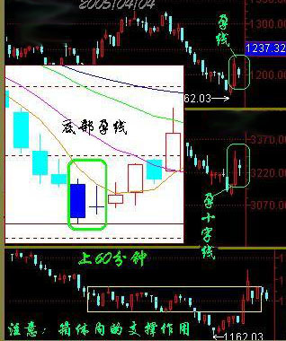

Slide 15
趋势线
趋势线用图形的方式，
根据实际数据预测未来数据。

Slide 16
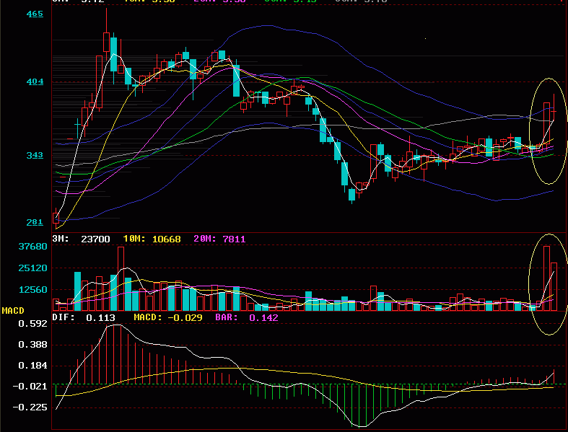

Slide 17
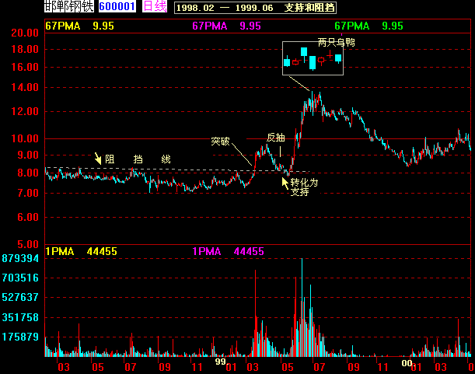
支持与阻挡

Slide 18
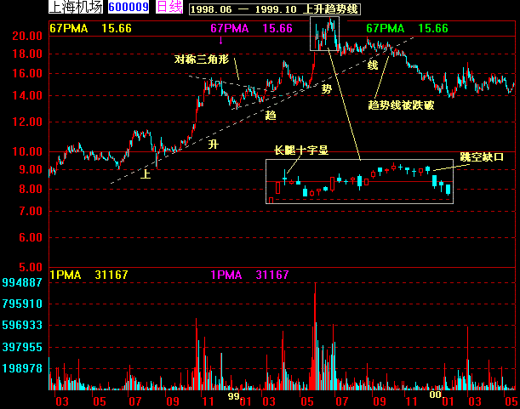
上升趋势线

Slide 19
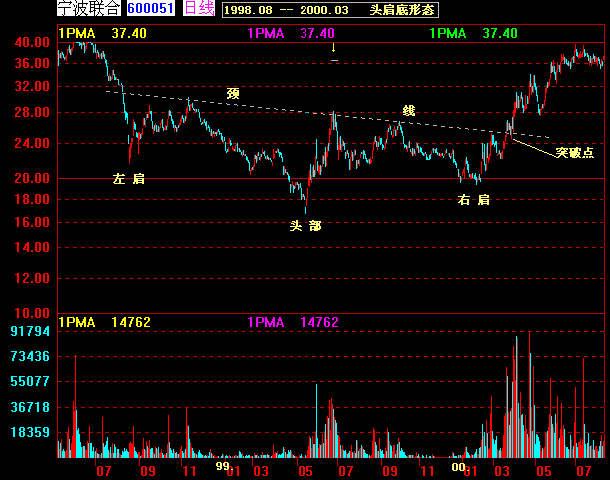
头肩底形态

Slide 20
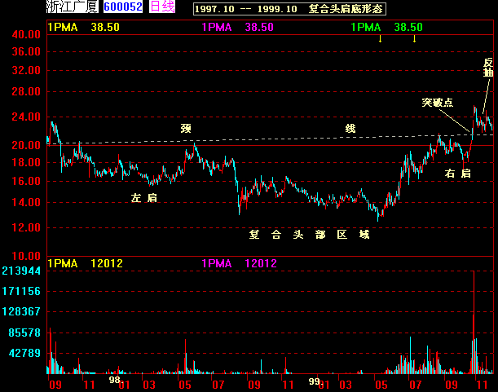
复合头肩底形态

Slide 21
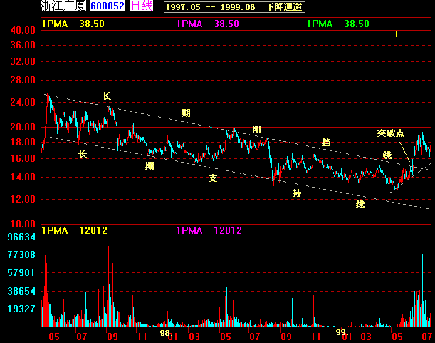
下降通道

Slide 22
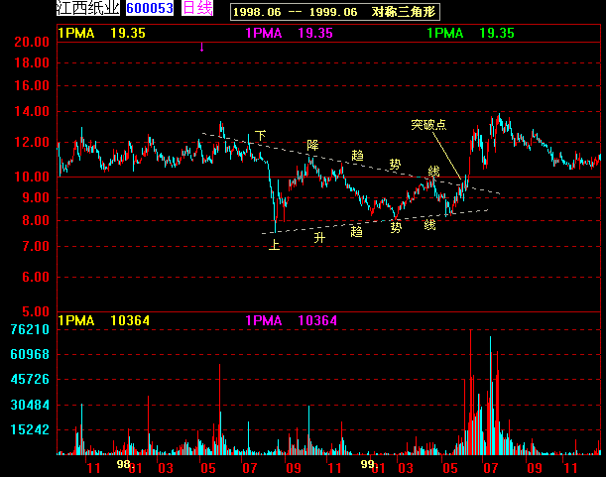
对称三角形

Slide 23
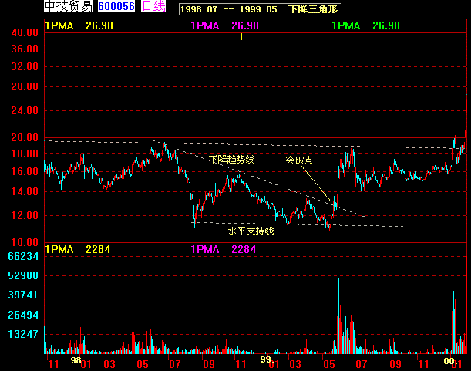
下降三角形

Slide 24
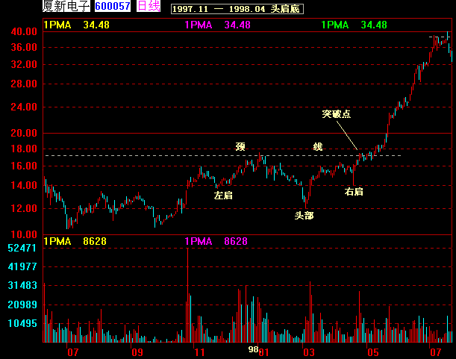
头肩底

Slide 25
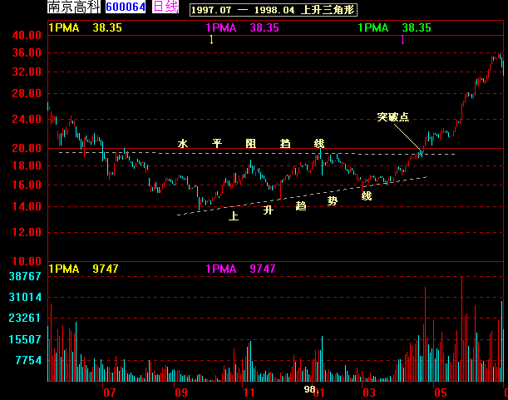
上升三角形

Slide 26
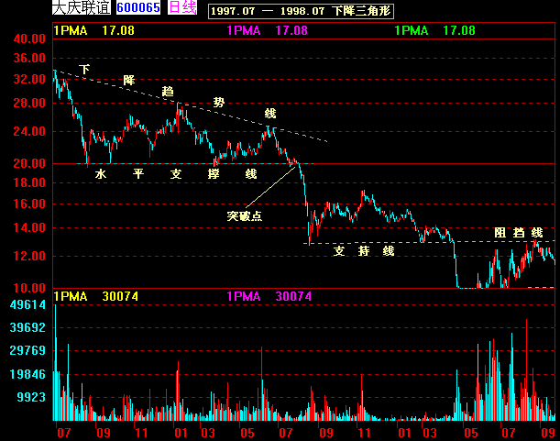
下降三角形

Slide 27
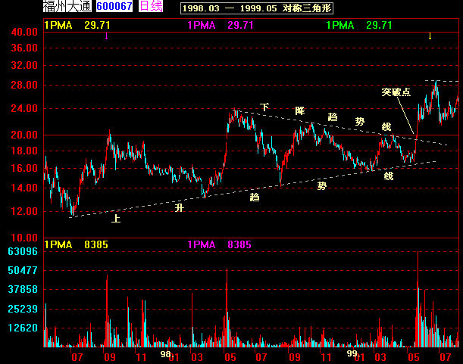
对称三角形

Slide 28
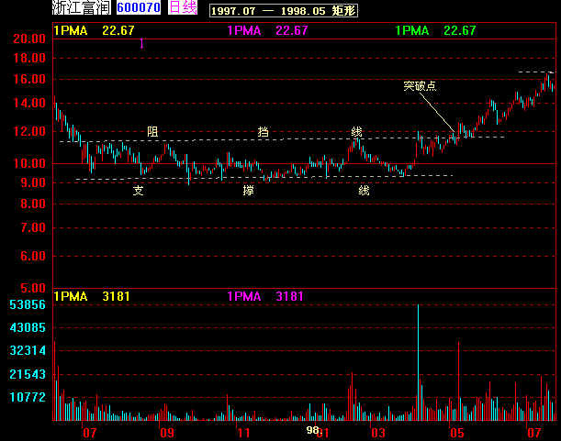
矩形

Slide 29
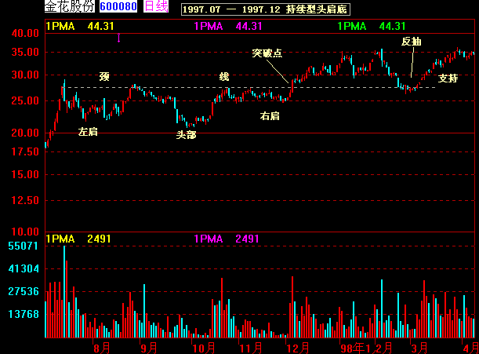
持续性头肩底

Slide 30
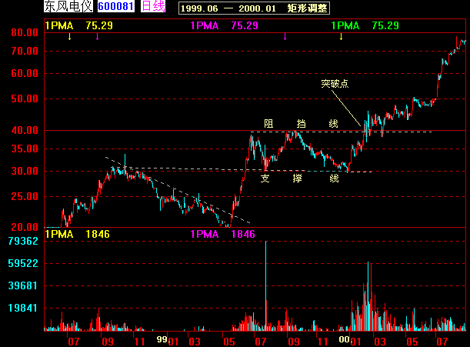
矩形调整

Slide 31
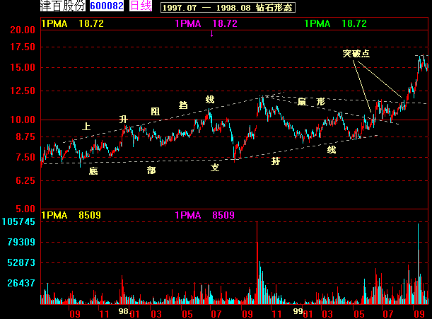
钻石形态

Slide 32
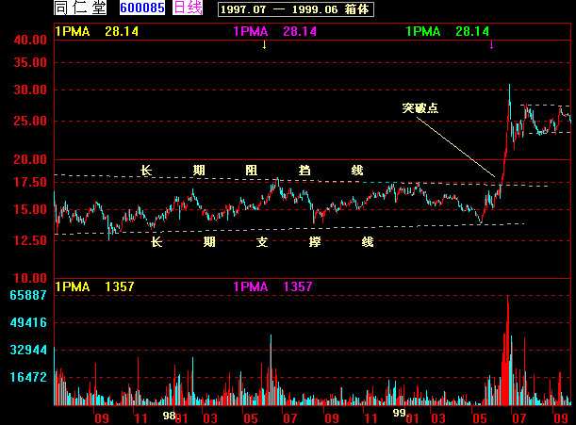
箱体

Slide 33
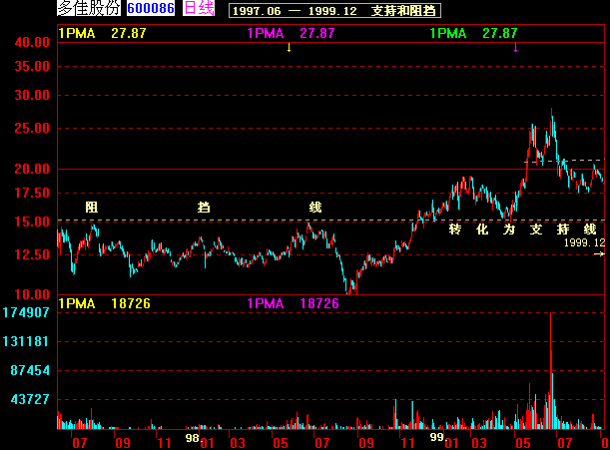
支持和阻挡

Slide 34
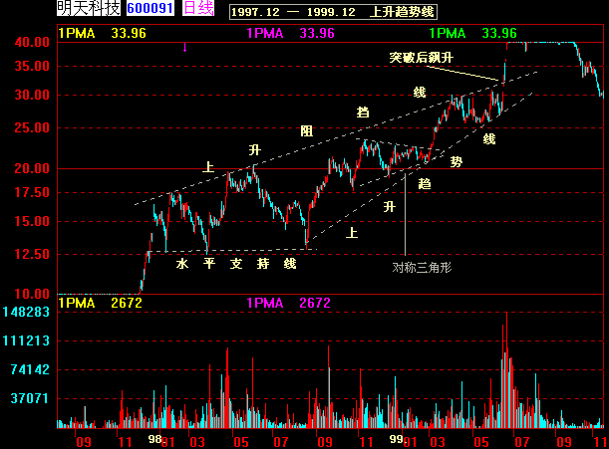
上升趋势线

Slide 35
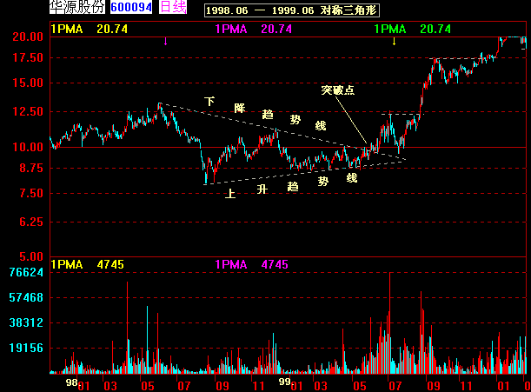
对称三角形

Slide 36
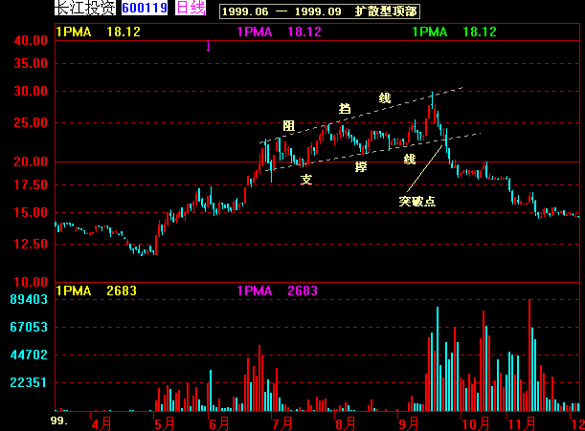
扩散性顶部

Slide 37
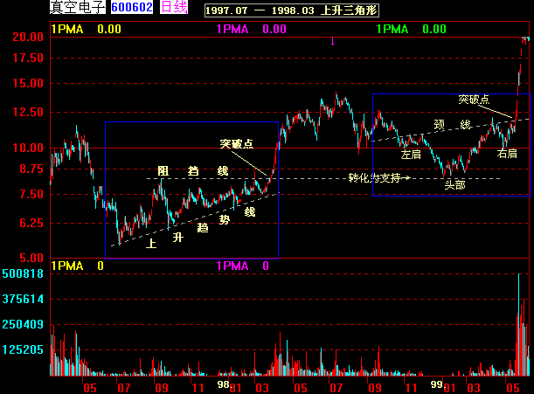
上升三角形

Slide 38
波浪理论图解
波浪理论
波浪理论是由 Nalph Nelson Eilliott在1938年所提出的，他将市场上的价格趋势型态，归纳出几个不断反复出现的型态。Eilliott归纳整个市场的价格波动型态，发现不论趋势的层级大小，均遵循着一种五波上升三波下降的基本节奏，五波的上升趋势可分为三个推动波(impulse wave)以及二个修正波(corrective wave)，三个推动波分别为第 1、3及5波，而修正波则为第2及第4波；在三波 下降趋势波则分为、b、c三波。这上升及下降的八波形成一个八个波动的完整周期，而且这样的周期将不断的反覆持续，并且这八个波动的完整周期的现象普遍存在于各种时间刻度，而形成各种大小的波浪，每一个波都可包含了更小规模的波动，并且每一个波也都为另一个更大刻度的波所包含。

Slide 39
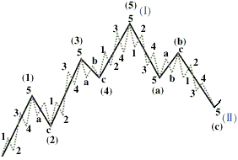

Slide 40
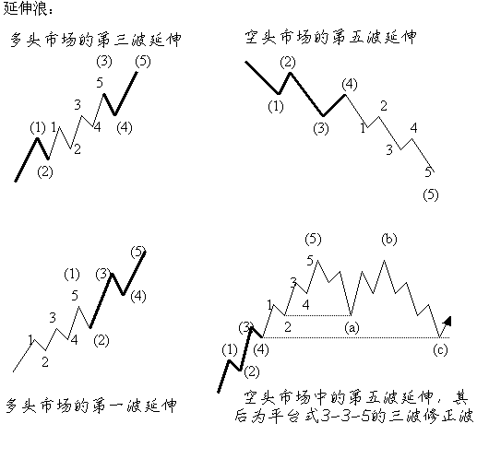

Slide 41
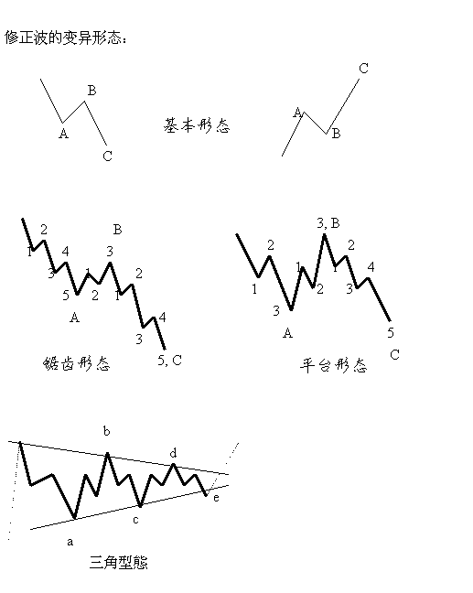

Slide 42
几点重要规则
◇ 正确的波数计算注意, 4的位置高于1的位置,如此第4波与第1波便不会重迭。
◇ 第三波通常是推动波中最长的一波(即主升段)。即使不是，也绝不会是推动波中最短的一波。
◇ 修正波的最大修正幅度为前一波的次级修正波的位置。例如，第(4)波最大的修正幅度，为第(3)波中的第4波的低点，这是第(4)波的最大修正位置
◇ 交替出现原则--上升波中简单型与横向整理交替出现、修正波中平台整理与三角型态或锯齿型态交替出现--简单型与复杂型交替出现。
波浪理论比较复杂、同一期间可能有多种数浪方式，需要配合其他工具加以排除、选择，因此本人不建议初学者使用。

Slide 43
数浪的基本规则
1、在1、3、5三个推动浪中，3浪永远不会是最短的浪，在实际走势中，3浪通常是最具爆发性的一浪，往往都是最长的一浪（即3浪出现延长），其长度通常是1浪升幅的1.618或2.618倍，同时伴随成交量的放大。
2、2浪的低点不能低于1浪的起点，2浪的调整幅度通常是1浪升幅的0.382、0.5、0.618或0.809倍。

Slide 44
3、4浪的底部不能低于1浪的顶部，4浪的调整幅度通常是3浪升幅的0.236、0.382、0.5或0.618倍。
4、交替规则：在同级别的波浪里，2浪和4浪两个调整浪在形态上具有互换性，若2浪以简单形态如之字形出现，则4浪会以较为复杂的形态如三角形出现，反之亦然。在时间和幅度上，2浪和4浪也有互换性，若2浪调整时间较短，幅度较小，则4浪调整时间会较长，幅度较深，反之亦然。即我们通常所说的以时间换空间或以空间换时间。
5、调整浪中的c浪一定可以细分为五个子浪，而且具有相当大的破坏性。

